Slide 1
Unity Game Engine을 활용한
육성 시뮬레이션 게임
캡스톤 디자인(1) 최종 발표

Slide 2
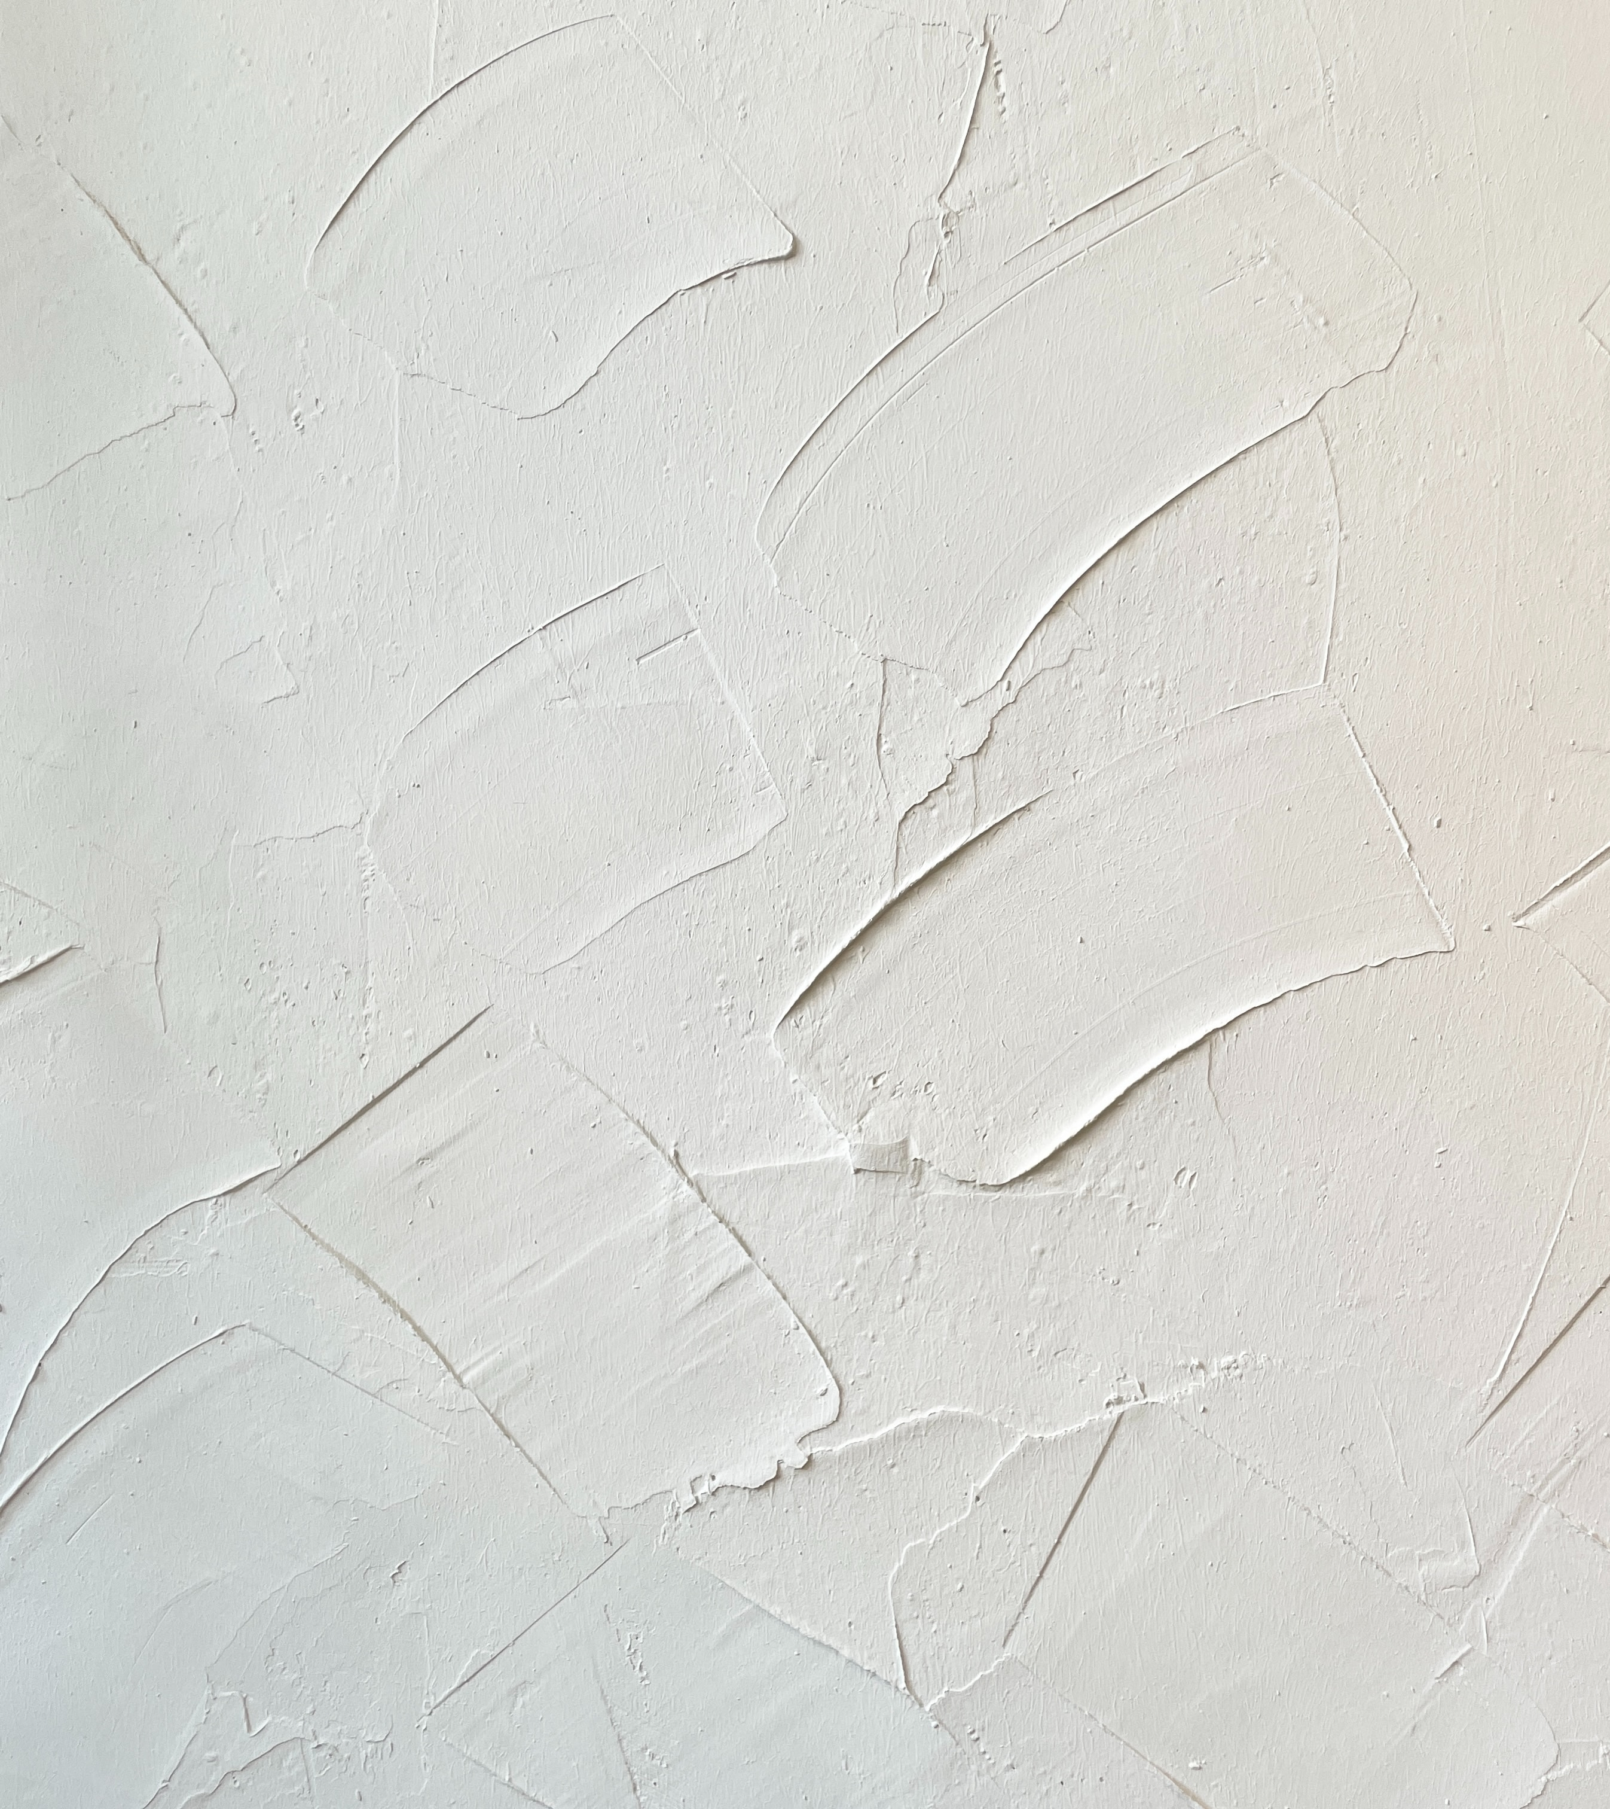
목차
table of contents
1
프로젝트 소개
- 3 ~8
2
진행 상황
3
향후 계획
ⓒSaebyeol Yu. Saebyeol’s PowerPoint

Slide 3
1
프로젝트 소개

Slide 4
Part 1
Motivation, 주요 기능
- Motivation
과거 어느때보다도 빠르게 성장하고 있는 게임 시장의 흐름에 맞춰 상품의 장르적 특성들을 연구하고 게임 개발 과정을 직접 경험해 보는 것.
- 주요 기능
텍스트 위주로 진행되는 로그라이크 속성의 육성 시뮬레이션 게임.

Slide 5
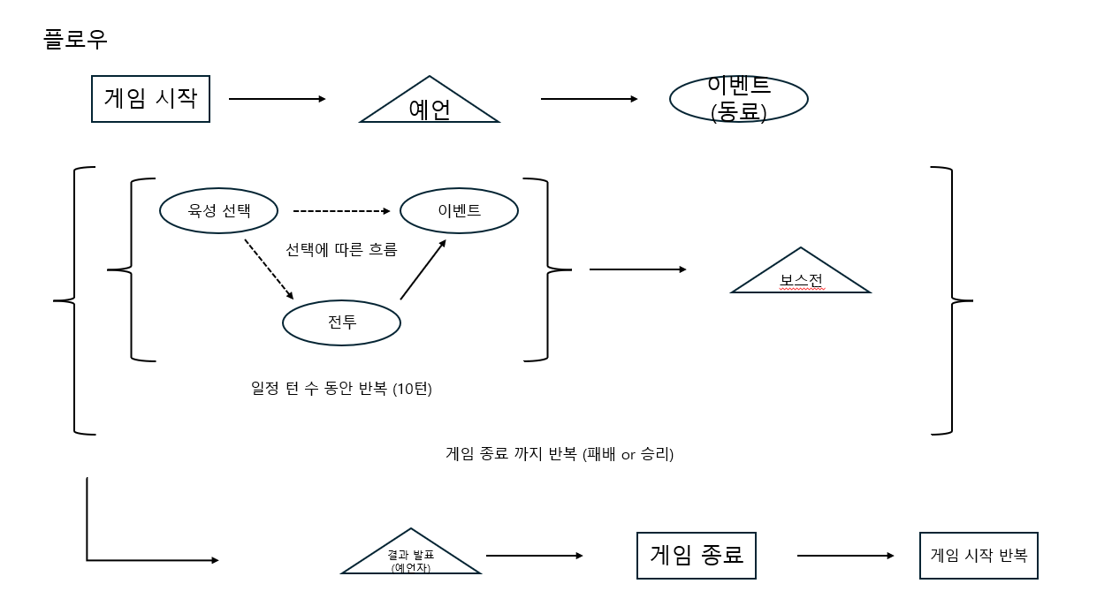


Part 1
아키텍쳐, 설계
Unity를 이용한 개발, Aseprite를 이용한 sprite 제작
기초적인 게임의 흐름 설계

Slide 6
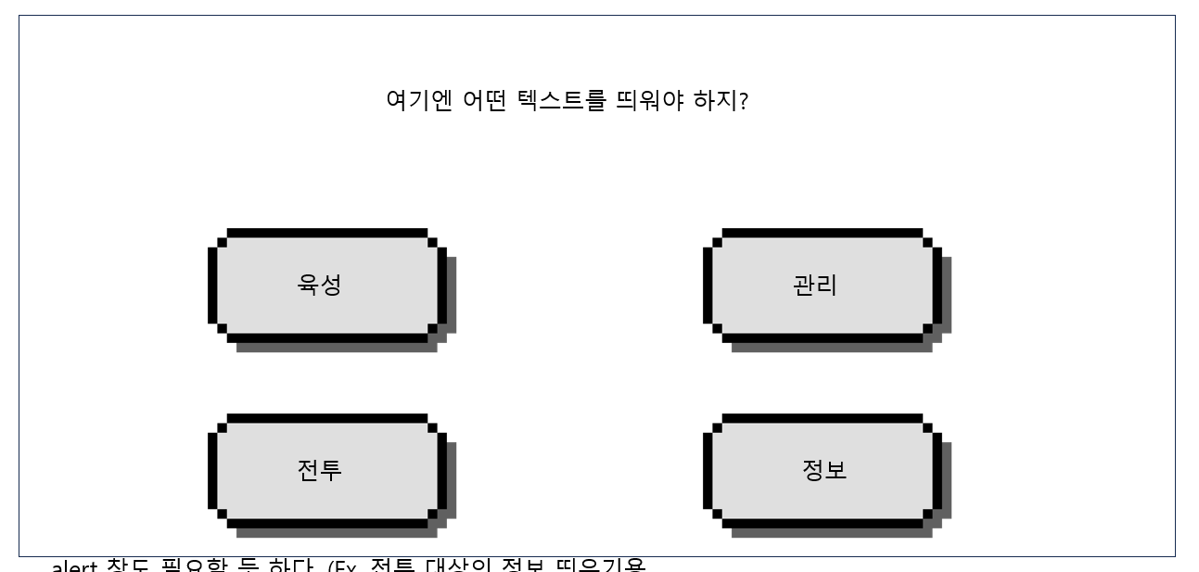
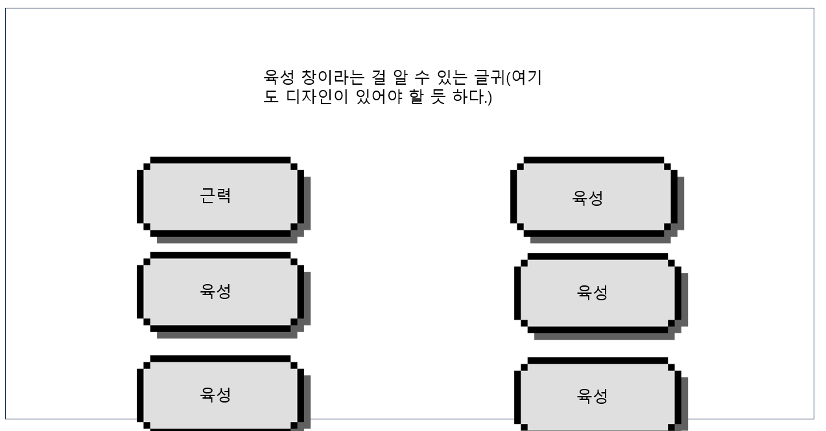
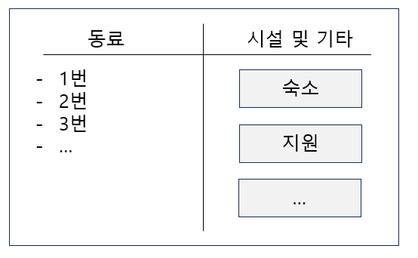
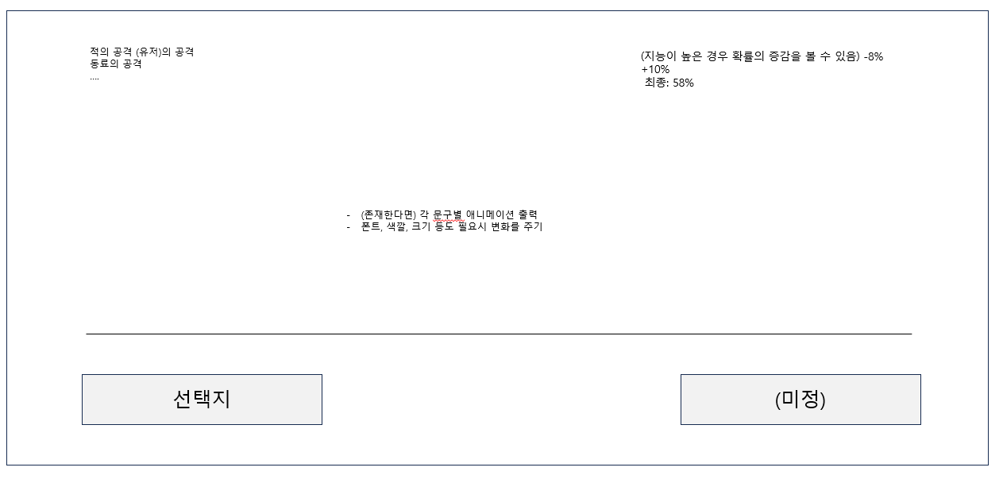
Part 1
아키텍쳐, 설계
게임의 UI

Slide 7
2
진행 상황

Slide 8
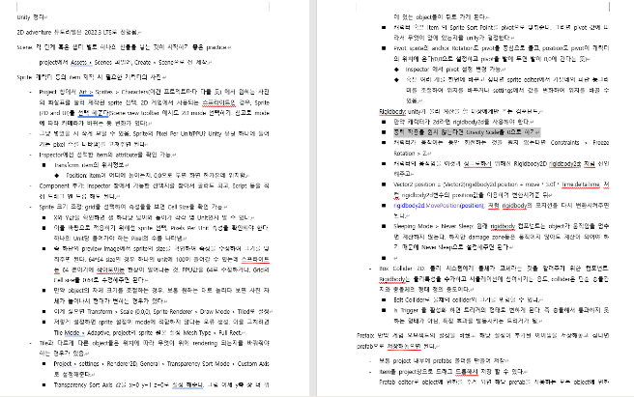
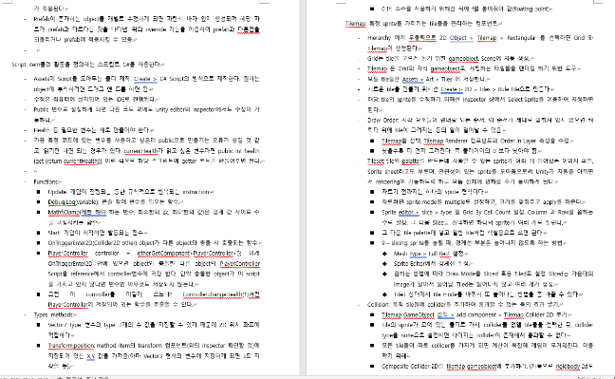
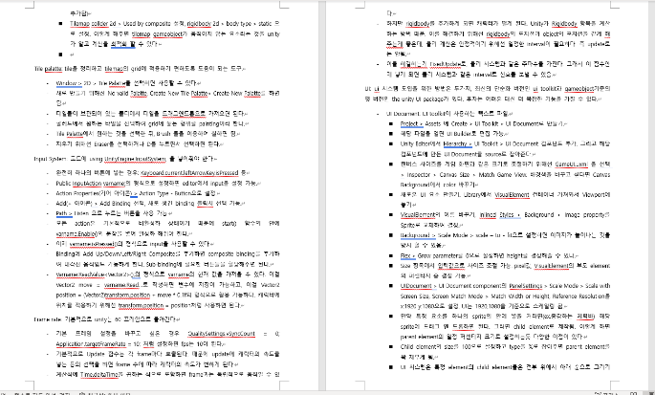
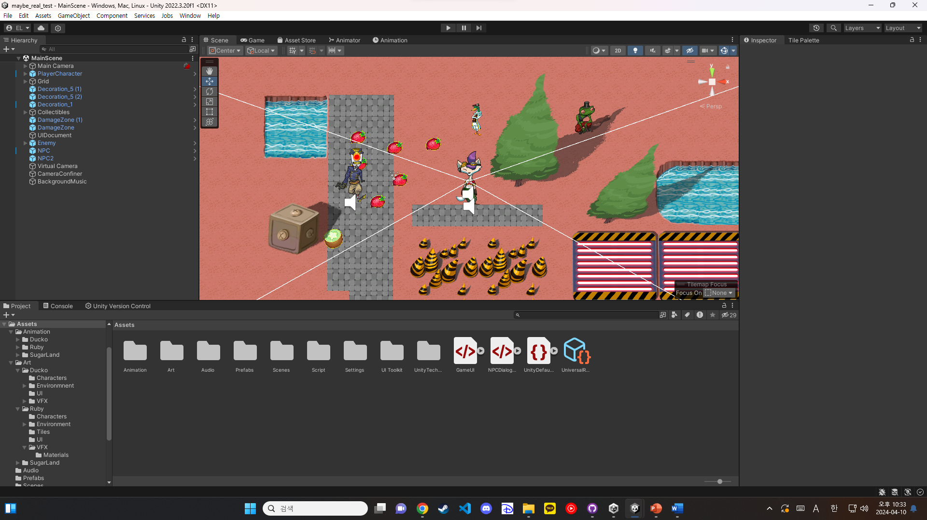
Part 2
진행 상황
Unity 프로그램 공부

Slide 9
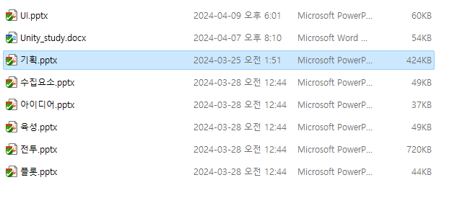
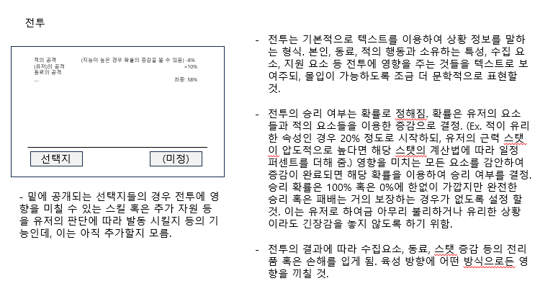
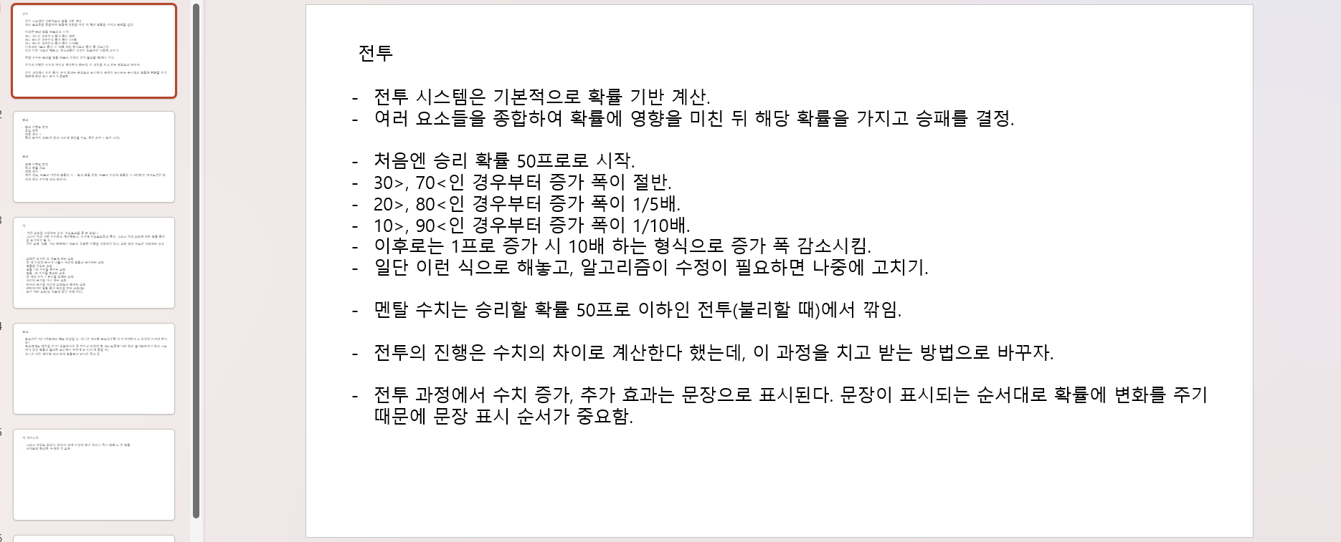
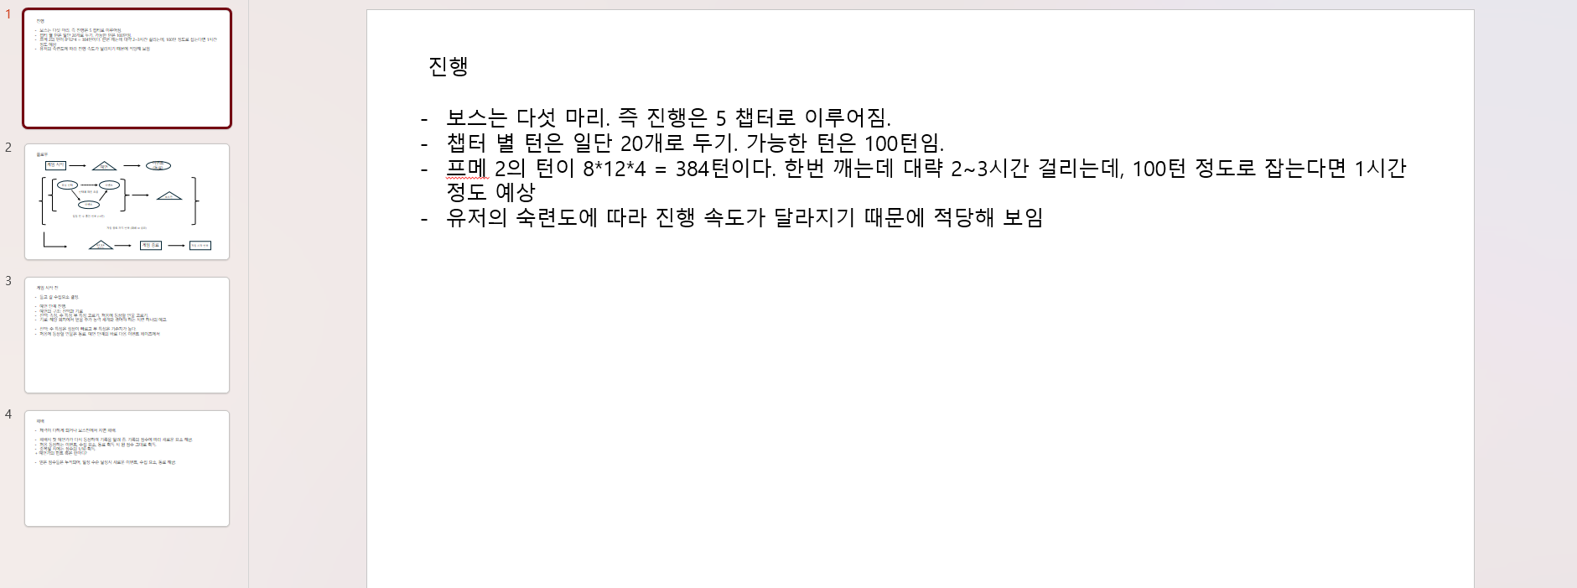
Part 2
진행 상황
게임 시스템 기틀 제작

Slide 10
3
향후 계획

Slide 11
Part 3
향후 계획
기초 UI 제작
스크립트 제작
필요 Sprite 제작
스토리, 대사 등의 추가 요소 삽입
대략적으로 예상되는 Scene의 수: 5~ 10
해당 Scene 들의 제작
GameObject들의 행동 Script 제작
각 GameObject들 간의 상호작용 제작
다양한 GameObject들에 사용될 Sprite의 제작
픽셀 아트 제작 프로그램인 Aseprite를 이용할 예정
스토리, 문구 등의 몰입을 높여주는 요소 들의 첨가
+ 개발 과정에서 떠오르는 속성 추가

Slide 12
Part 3
향후 계획
4월
5월
6월
방학
2학기
시각적 요소
기능적 요소
상호작용
1차 마무리
피드백 및 수정
각 Scene들의 제작
Sprite들의 제작
- GameObject들의 Script 제작
- Scene 내,외적으로 연결되는 상호작용들의 제작
- 의도한대로 플레이 할 수 있고, 유저에게 실제 게임으로써 경험을 줄 수 있는 수준
- 마무리 된 작업물에 대해 피드백을 받고 수정할 것과 새로운 요소들 추가

Slide 13

감사합니다
Q & A

